Slide 1
Los Reyes Católicos de España
Kathryn Atherton
Morgan Meyer
Sophia Paul
Jessica Rentas

Slide 2
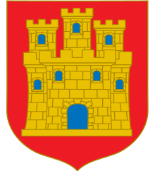
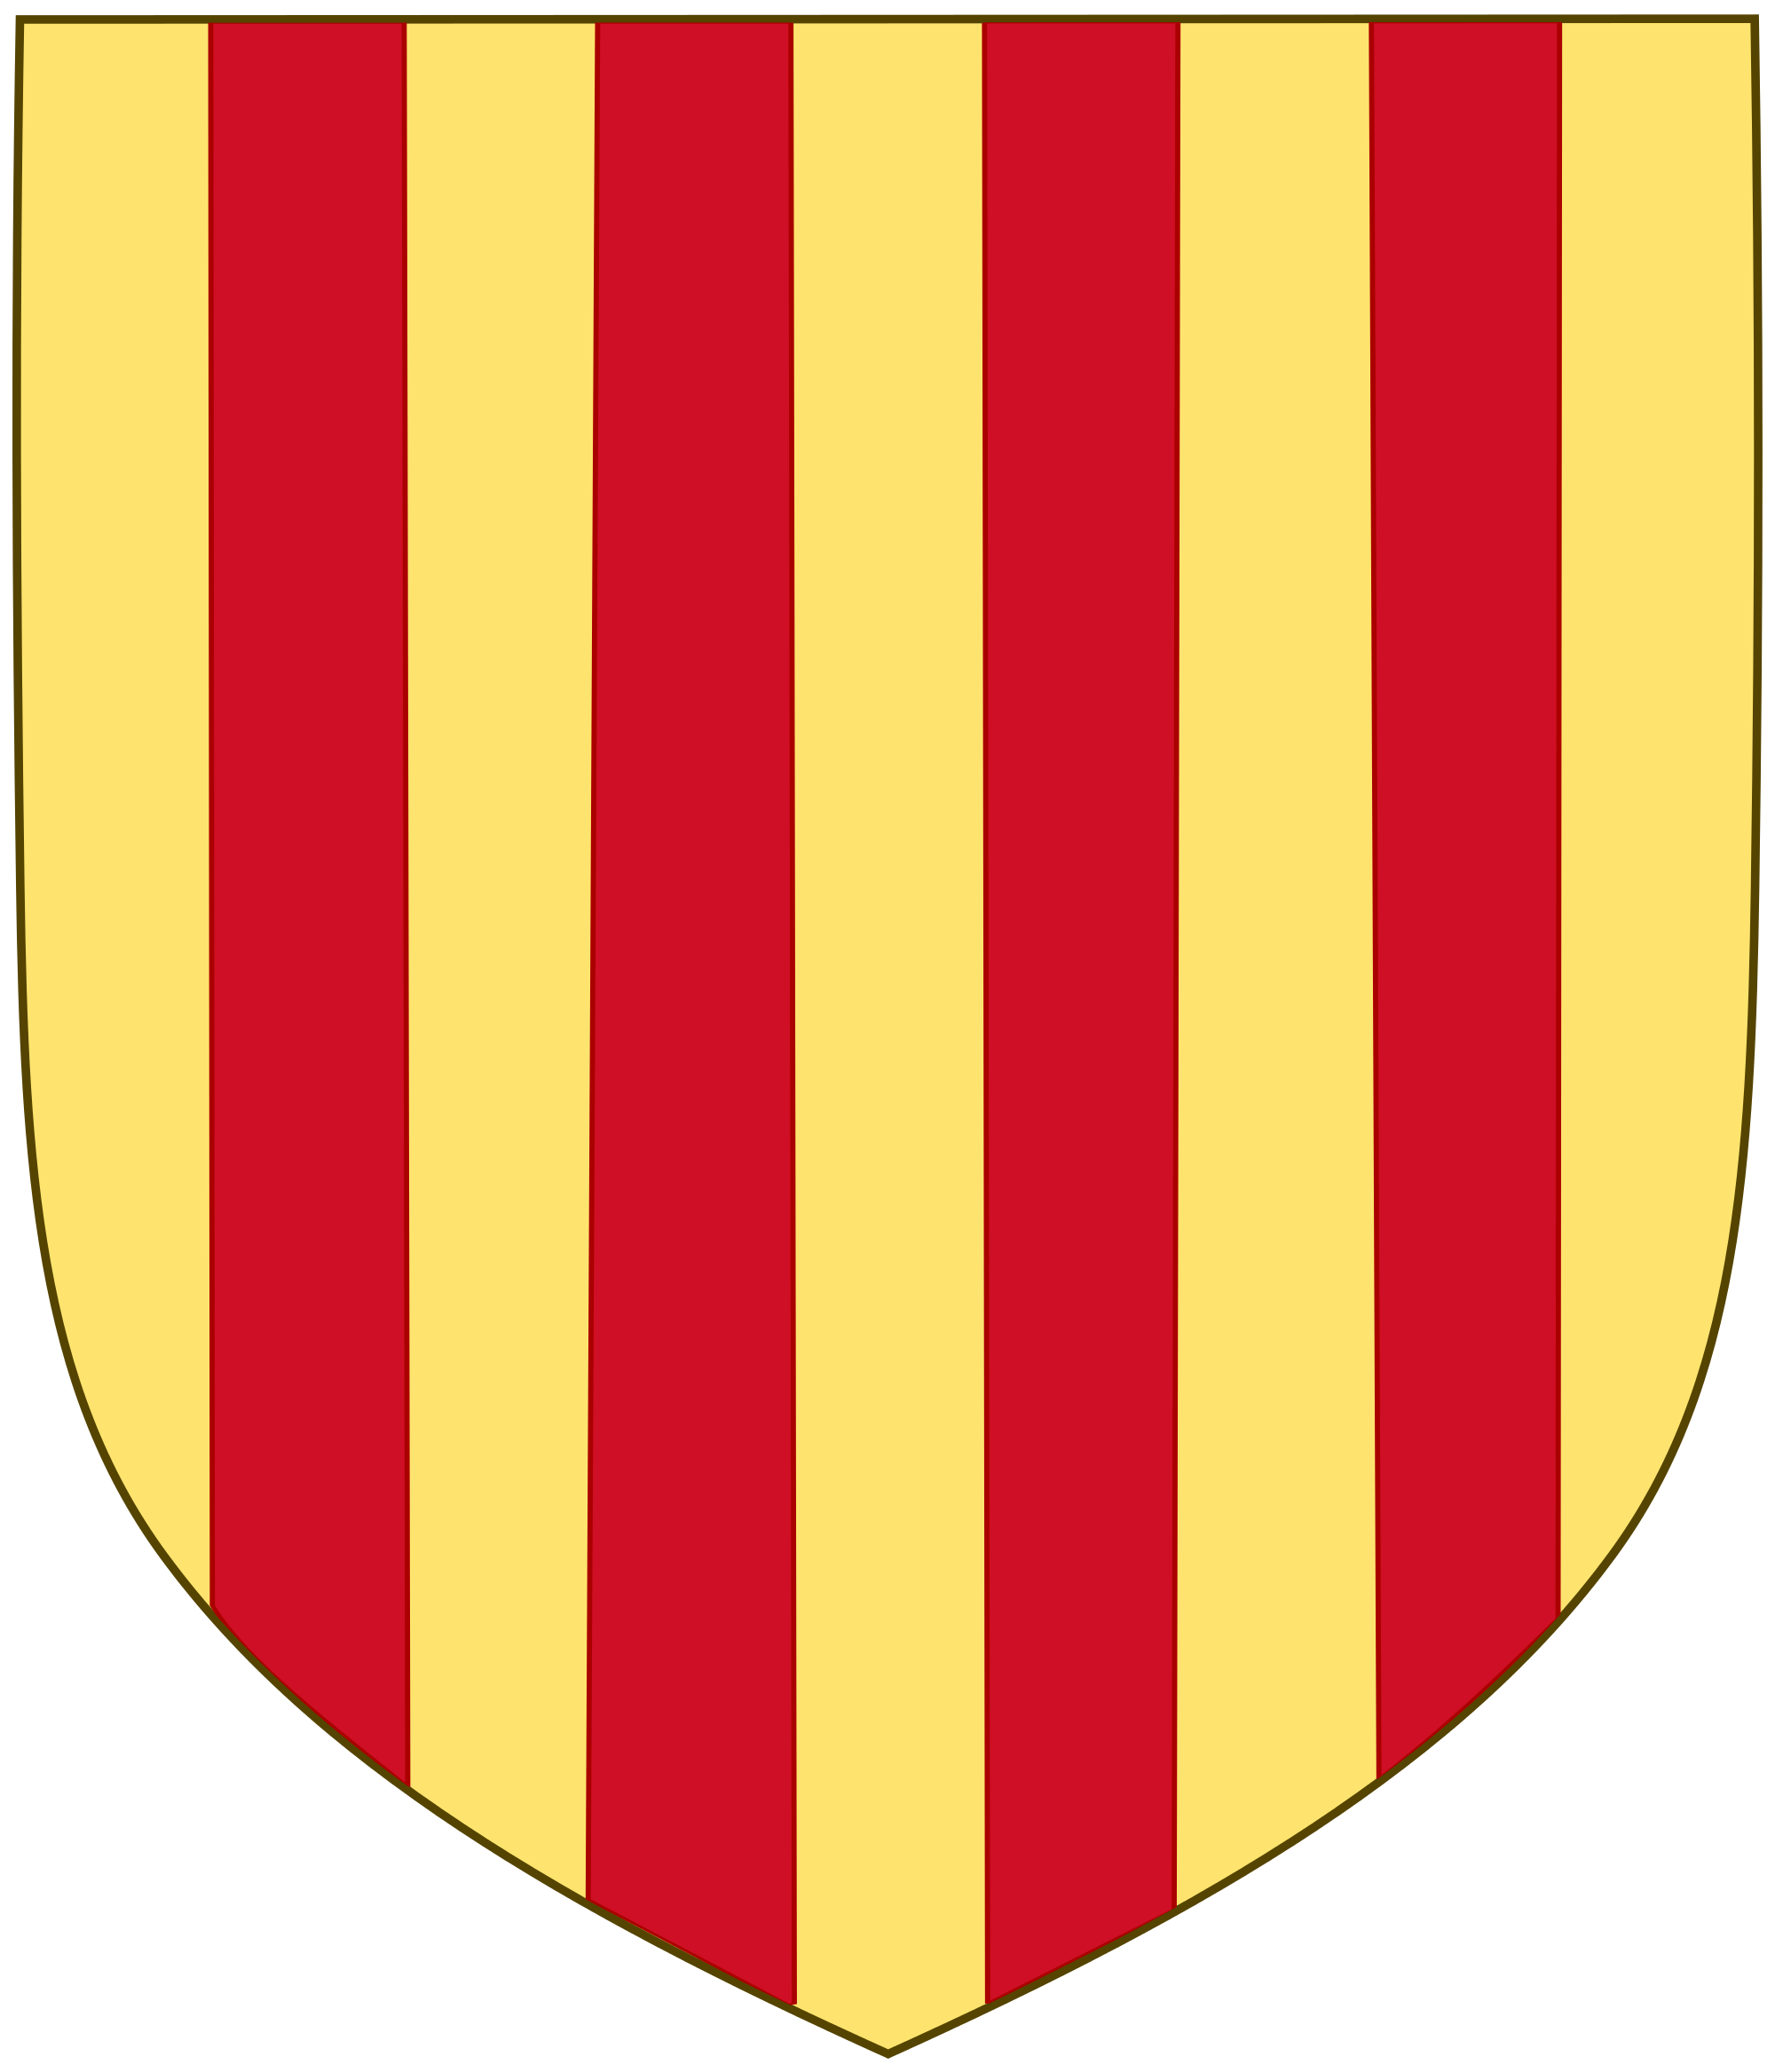
Isabel y Fernando--infancia y juventud
Isabel de Castilla
Nació 23 de abril 1541
Padres: Juan II de Castilla y Isabel de Portugal
Hermano: Enrique IV
Nobles querían que su hermano Alfonso sucede a Enrique, pero el murió
Isabel fue reconocido como heredera
Fernando II de Aragón
Nació 10 de marzo 1452
Padres: Juan II de Aragón y Juana Enriquez
Segundo hijo, pero su hermano Carlos murió
Fue nombrado el rey de Sicilia en 1468
Fue nombrado el rey de Aragón cuando murió Juan II en 1479

Slide 3
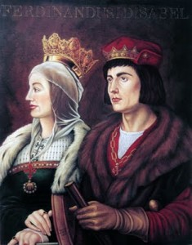
Isabel y Fernando--la boda secreta
Enrique quería que Isabel se casa con un príncipe de Portugal para unir las coronas de Portugal y Castilla
Negocio secreto de Isabel y Juan II de Aragón
Fernando y Isabel eran sobrinos segundos→ necesitaban una bula papal que autorizara el matrimonio
Papeles falsos
Se casaron en secreto en el 19 de octubre 1469
“Tanto monta, monta tanto,
Isabel como Fernando”

Slide 4
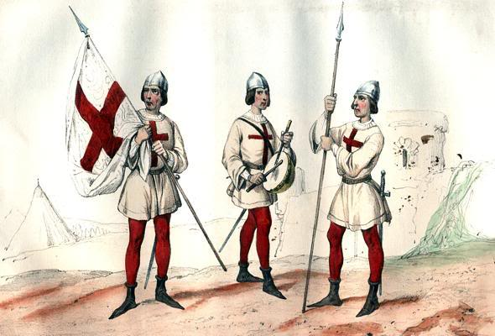
Isabel y Fernando-- la santa hermandad y como Isabel llegó al poder
Enrique murió en 1474→ Isabel se proclamó reina, pero apoyados de Portugal resistieron
Problemas de seguridad y finanzas en Castilla
1476 los reyes crearon la Santa Hermandad
Primer cuerpo policial de Europa
Jurisdicción en todo el país excepto los interiores de ciudades, que tenían otras fuerzos
Llevaban mangas verdes
Batallas de Toro y Albuera
Tratado de Alcacovas con Portugal en 1479

Slide 5
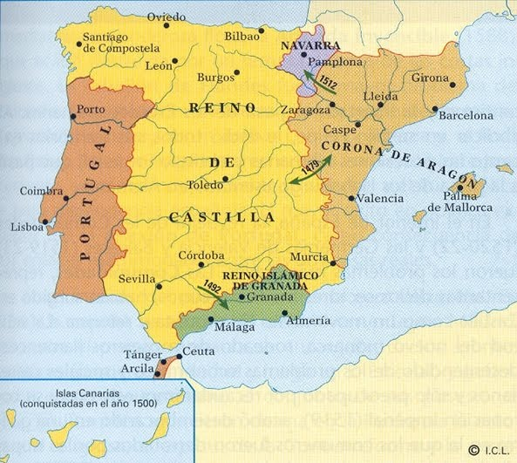
Isabel y Fernando--Conquista de Granada
Guerra de Granada 1480 - 1492
Empresa castellana--presencia de Fernando fue importante para la colaboración naval y táctica militar, pero los esfuerzos eran de Castilla
Fue importante controlar todo de España antes de empezar conquistas de otros lugares

Slide 6
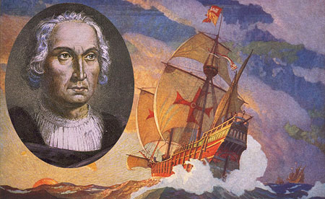
Isabel y Fernando--Cristobal Colon
Mediación del tesorero del rey, Isabel aprobó el viaje
1492--primer viaje con tres barcos
Objetivo: encontrar otra ruta a India para el comercio de especias
No encontró una nueva ruta a India, pero encontró el “nuevo mundo”
España empieza la conquista en las Américas
Oro de las Américas y conversación al cristianismo

Slide 7
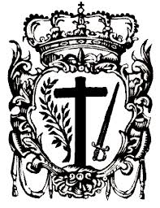
Isabel y Fernando--la inquisición
Isabel creó el tribunal de la inquisición en 1478
Control directo de la monarquía, no de la iglesia
Persiguieron todas personas que no eran bautizadas católicas
Convertidos del islam y judaísmo
Objetivos: reducir diferencias sociales, mantener controla política, y beneficiar de las cosas que tomaron de personas expulsadas
Metodas crueles de tortura y mataban a muchas personas
Expulsión de los judíos en 1492
Expulsión de los mudéjares en 1502

Slide 8
Isabel y Fernando--las alianzas de sus hijos
Organizaron matrimonios políticamente beneficiosos para España
Isabel, princesa de Asturias
Alfonso de Portugal
Manuel de Portugal
Juan, príncipe de Asturias
Margarita de Austria
Juana, reina de Castilla
Felipe el Hermoso de Habsburgo
Maria
Manuel de Portugal
Catalina
Arturo de Gales
Enrique VIII

Slide 9
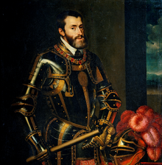
Isabel y Fernando--sucesión
Isabel murió en noviembre de 1504
Su hija Juana “la loca” era la heredera de la corona de Castilla
Fernando se casó otra vez con Germana de Foix
Nadie de sus hijos sobrevivieron
Su nieto Carlos I le sucedió
También fue Carlos V del santo imperio romano

Slide 10
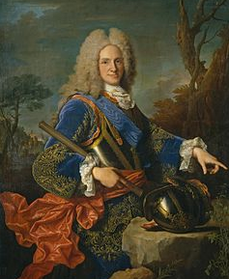
Felipe V- La vida (1683-1746)
Nacio en Versailles y nieto de Louis XIV de Franco y Maria Anna de Austria
Casado con María Luisa
Segundo
Él era un hombre deprimido
A la muerte de su esposa e hijo
Refleja en su reino -> algunos dicen que su reinado fue más de un problema para el país que un ganador
Murió en Madrid y está enterrado cerca de Segovia

Slide 11
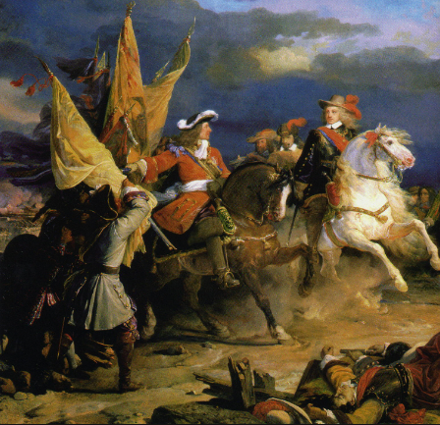
Felipe V- Reinado
Primero Rein 1700-1724
Resulto de Rey Charles II lo reivindica como sucesor en su testamento
Importancia del arte y la cultura
Segunda Rein 1724-1746;
Resulto de la muerte de Luis XIV
Una batalla constante entre la herencia y el el reino
Reinado más largo en la historia moderna de España

Slide 12
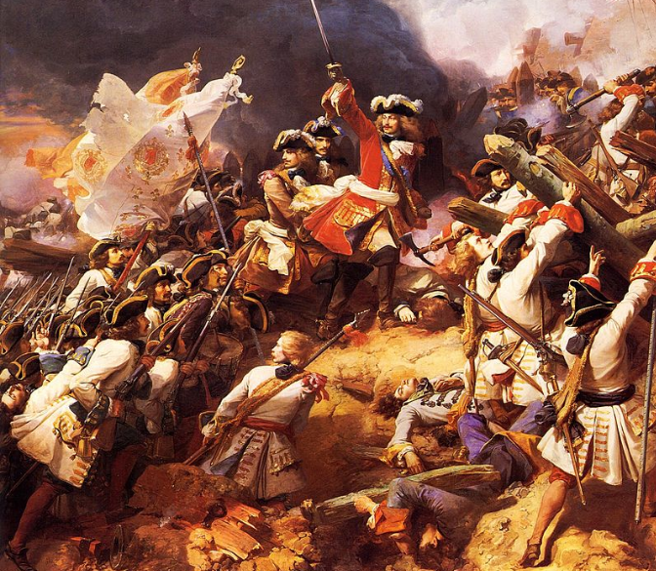
Felipe V-La guerra de sucesión
El primer deber importante como rey (1701-1714)
Ubicación: sobre todo en España
Lo que ocurrío...
Asegurado la casa de los borbones como reina de España
Una batalla entre su patrimonio y el reino de España
Consequencias: Perdío...
España despues Treaty de Utrecht
Herencia frances
International presencia

Slide 13
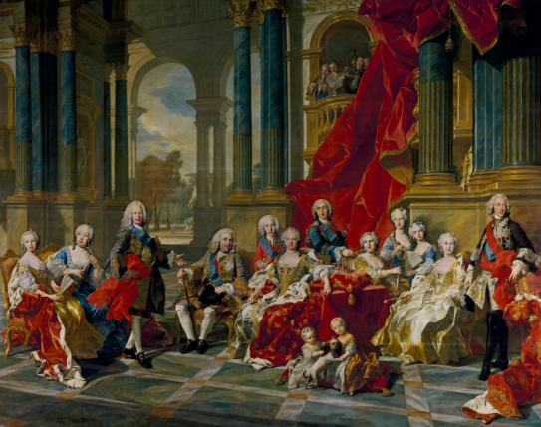

Felipe V-Grandes academias funda
Arte de los borbones (pintura en 1743)
Familia de Felipe V
El artista es Luis Michel van Loo
En Museo del Prado
Ligada a la lengua- RAE (1713)
Inspirado por la academia francés
Creado por Juan Manuel Fernández Pachecho y Zuniga
Hoy conserva el uso y la unidad de la lengua española

Slide 14
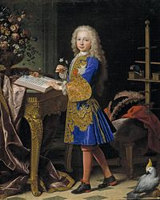
Carlos III -- Un Trasfondo
Nació el 20 de enero en 1716 a Felipe V y Isabel de Farnesio de Parma
22 de julio en 1731: Duque de Parma, Piacenza, y Toscana
Conquistó al Nápoles y Sicilia en la Guerra de Sucesión de Polonia contra Austria en 1734
El Rey de Nápoles y Sicilia hasta 1759
10 de agosto 1759: el Rey de España

Slide 15
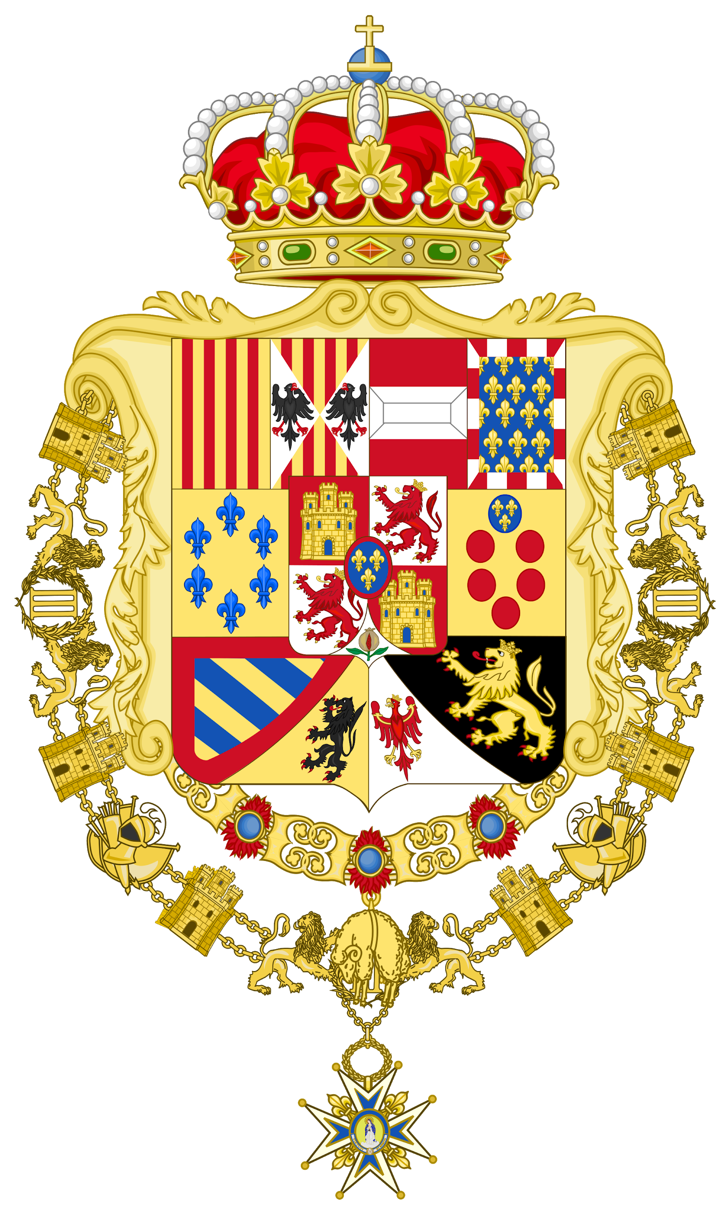
Carlos III -- Rey de España
España participaba en las guerras de Siete Años y la Revolución Americana
España entró en la Revolución en 1779
Le daba dinero y materiales militares a las Américas
Luchaba contra los británicos en Florida y Louisiana
Distraía a las marinas británicas
América había prometido a España la tierra que los británicos habían
conquistado de España
Después de las guerras, España era pacifista

Slide 16
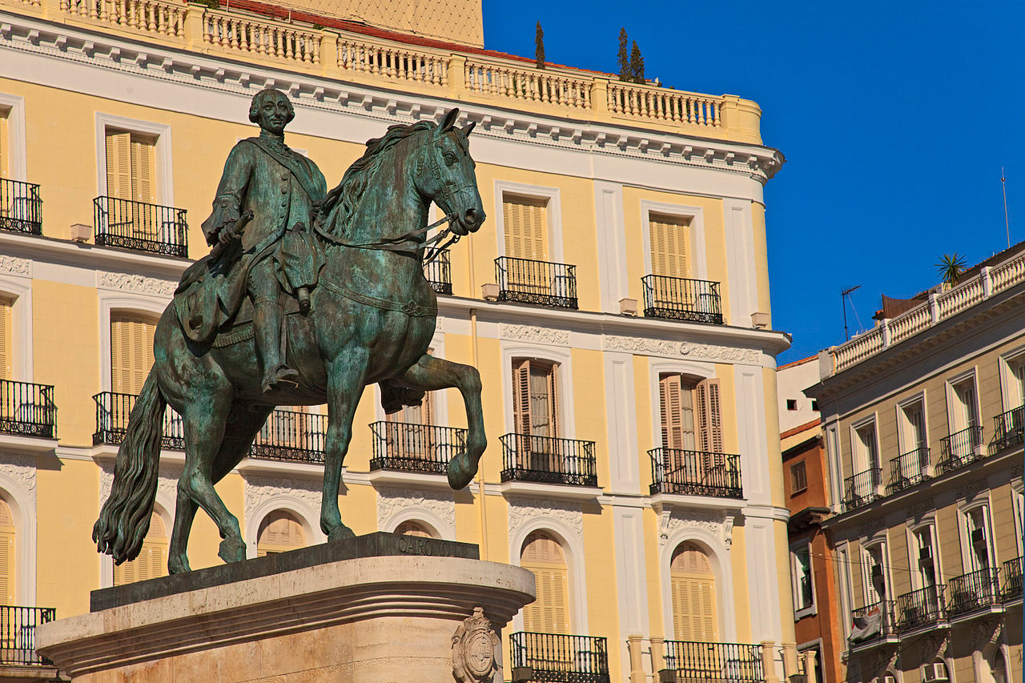
Carlos III -- Cuestiones Cotidianas y Despotismo Ilustrado
Reformaba muchos aspectos de España para la gente
El banco
El poder del gobierno local
La Iglesia Católica
La educación
La industria
Protegía las los artes, las ciencias, la
agriculturas, y el comercial colonial

Slide 17
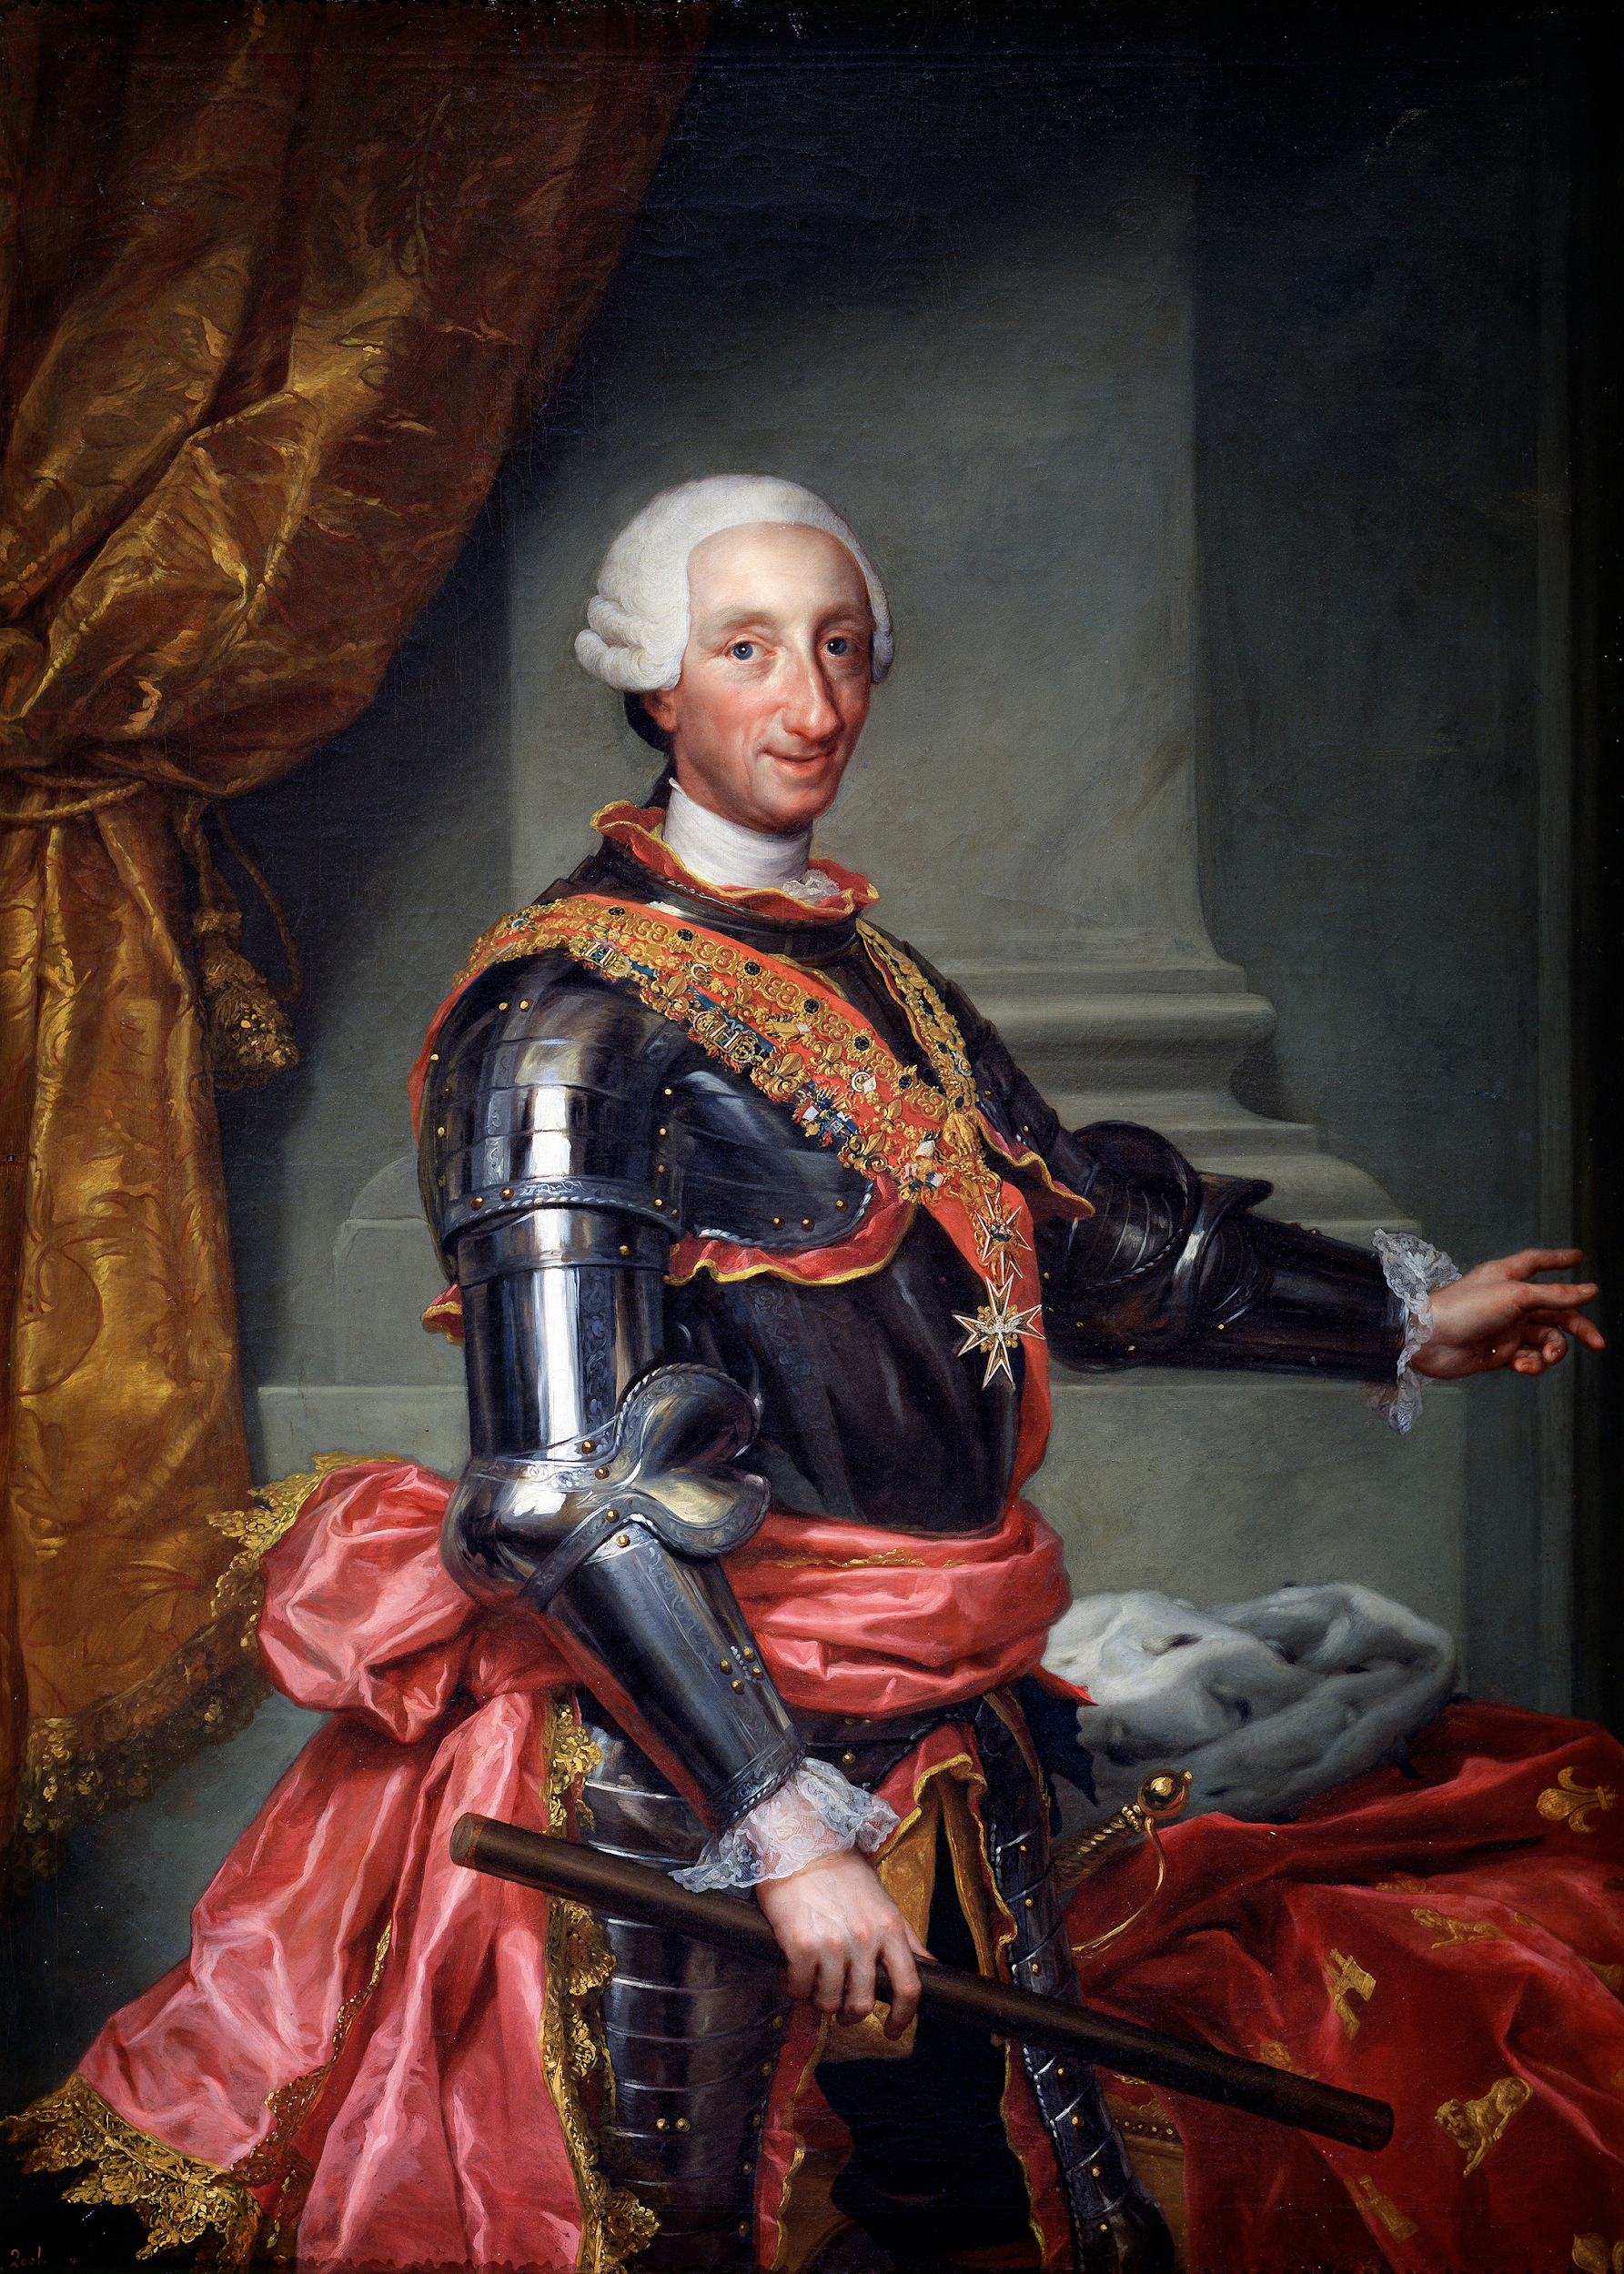
Carlos III -- Impacto
Se murió el 14 de diciembre en 1788
Durante su vida, hizo mucho para crear España como
es hoy
Unió los territorios para ser más como un país
Construyó muchos edificios
Restauró a los Palacios Reales de Madrid y Aranjuez
“El mejor alcalde de Madrid”
Retrato más famoso por Anton Rafael Mengs

Slide 18
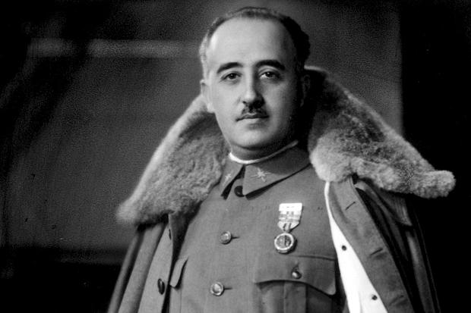
Franco - La Infancia
Nació el 4 de diciembre en 1892 en El Ferrol
Es de un familia de marinos y de clase media
Padre: Nicolas Franco
Madre: Maria del Pilar Bahamonde
4 hermanos
No tenía una infancia buena
Padre fue estricto
Fue elegido en la escuela
Fue muy meticuloso, obstinado, astuto y prudente

Slide 19
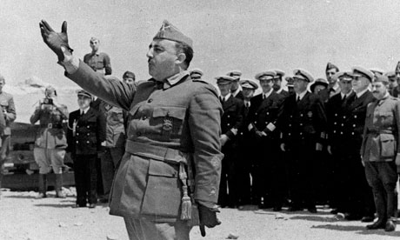
Franco - Carrera Militar
asistió la Academia Militar de Toledo en 1907
Empezó su carrera militar con el Ejército de África
Se convirtió en el comandante cuando tiene 30 años y se convirtió en el general cuando tiene 34 años
Director de La Academia General Militar de Zaragoza en el año 1928
Fue la jefatura del Estado Mayor y fue la comandancia general de Canarias
En 1936 se convirtió en generalísimo de las fuerzas militares sublevadas y en octubre convirtió en el jefe del Estado

Slide 20
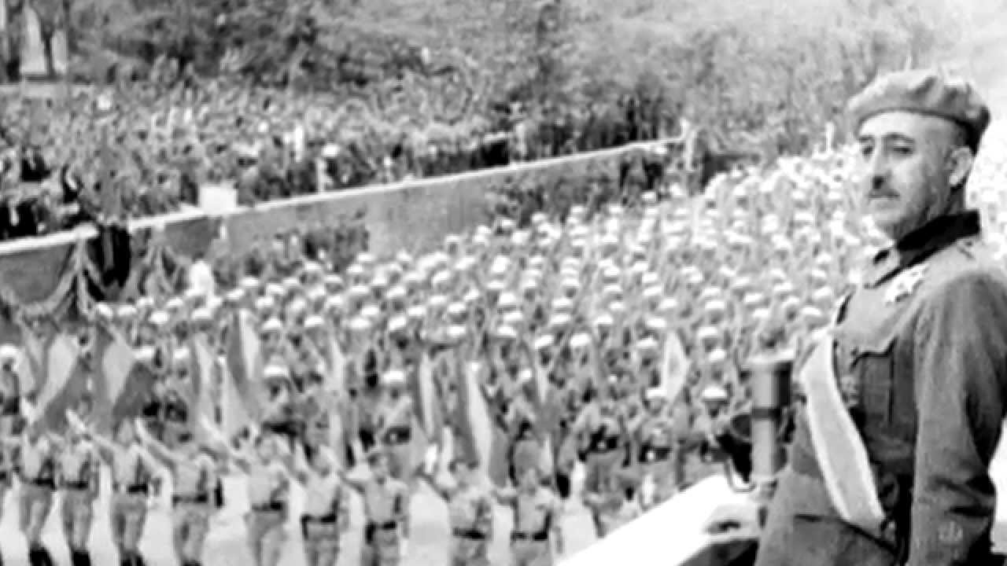
Franco - la II república y la guerra civil
1931-1939
Establecer la república
Una nueva constitución española
Estaban sucediendo muchos cambios pero no todas las expectativas se cumplieron
Esto dio lugar a la violencia
Franco comenzó un levantamiento militar contra el gobierno de Madrid
El resultado fue una guerra civil
Franco y su ejército salieron victoriosos y la segunda República llegó a su fin
Franco sube al poder

Slide 21
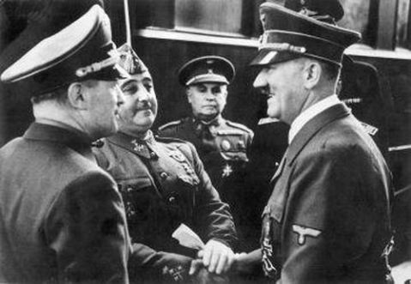
Franco -- Entrevista de Hendaya
El 23 de octubre de 1940
En una estación en Hendaya
Los alemanes quisieron los españoles juntaron el guerra
Los españoles tenía condiciones
La devolucion de Gibraltar
la cesión del Marruecos francés
el envío de suministros alemanes de alimentos, petróleo y armas
se firmó un protocolo secreto
Franco entaria en la guerra
España recibiría territorios en África
No entró la guerra, pero enviado 50.000 voluntarios

Slide 22
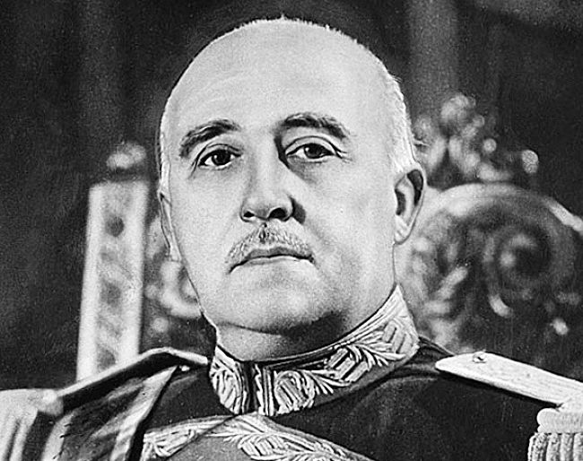
Franco -- La Dictadura
El régimen franquista fue una dictadura
Era un conservador y valorado el orden y autoridad
Tenía una mentalidad nacional católica radica
El catolicismo era la religión nacional
Campos de concentración
Disidentes políticos y los prisioneros de guerra
Trabajar forzado
Murió el 20 de noviembre de 1975

Slide 23
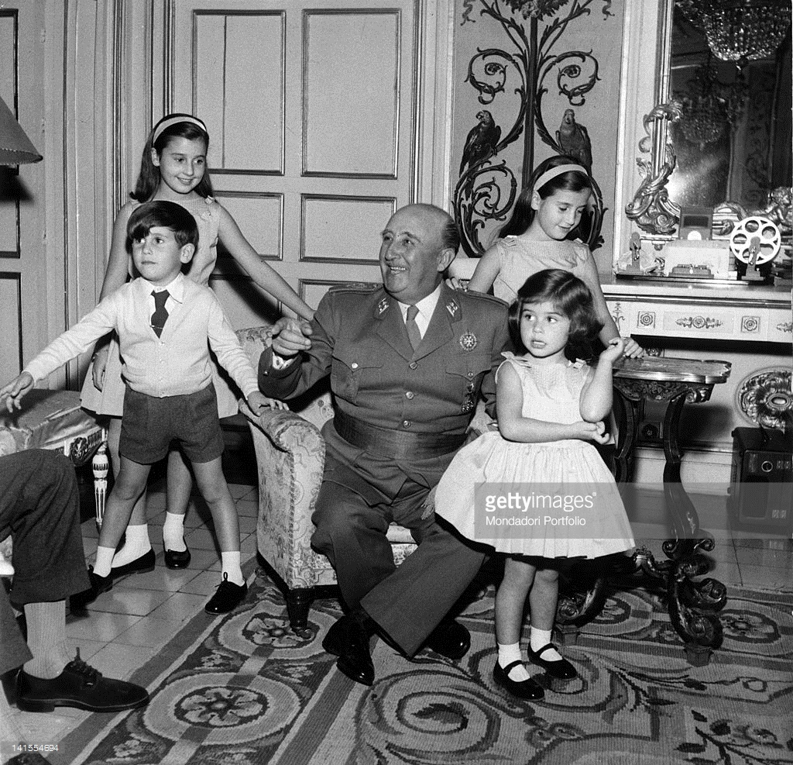
Franco -- La Familia Actual
Franco tenía una hija con su esposa
7 nietos
Los nietos viven su propia vida
Heredaron una gran riqueza
Patrimonio neto de 500 millones de euros
Hoy controlan muchas compañías y las propiedades inmobiliarias

Slide 24
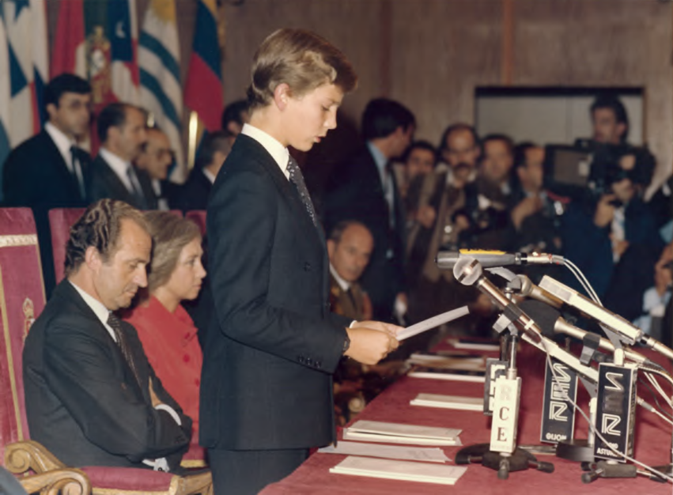
Felipe VI -- Infancia, Juventud, y Educación
Nació 30 de enero en 1968 a Juan Carlos I y Sofía
Franco se murió antes de Felipe tenía ocho años
Estudiaba en la escuela Santa Maria de los
Rosales hasta 1984, la Academia General
Militar de Zaragoza (1985-1988), la
Universidad Autónoma de Madrid
(1988-1993), y la Universidad de
Georgetown (1993-1995)

Slide 25
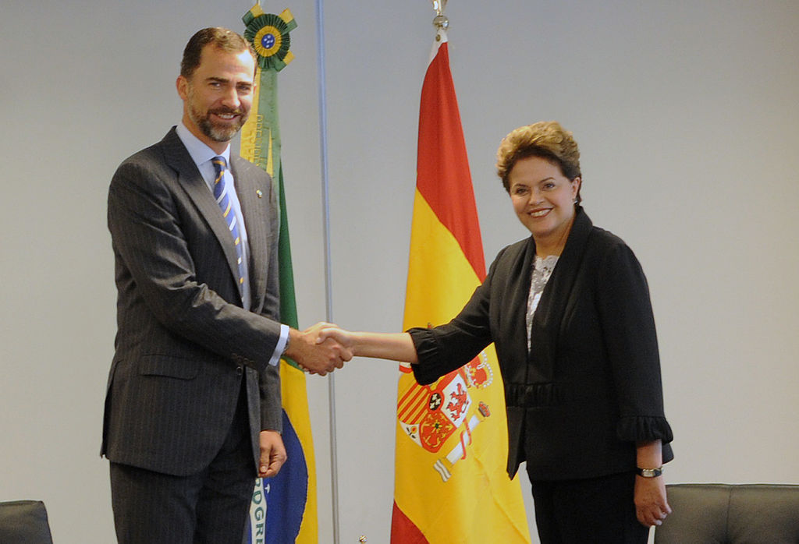
Felipe VI -- Inicios de Gobierno
30 de enero 1986: asumió su papel institucional como sucesor al trono
1990: visitaba a las Comunidades Autónomas
Ha representado España en visitas oficiales en todo el mundo y en actividades sobre los aspectos de la vida española
Hacía muchas actividades de filantropía y es el
presidente honorífico de muchos organizaciones

Slide 26
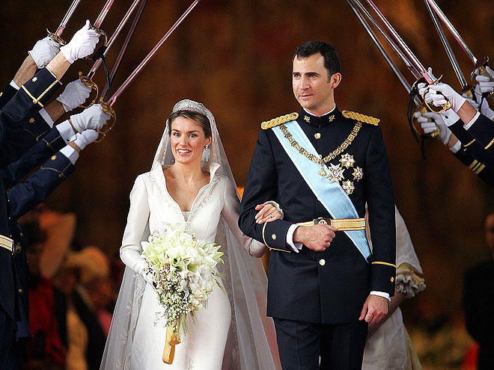
Felipe VI -- Familia
El 22 de mayo en 2004, Felipe se casó con Letizia Ortiz Rocasolano
Ella era reportera para CNN
Los padres de Felipe estaban en contra del matrimonio
Estaba divorciada, plebeya, y celebridad
El opuesto de una reina española clásica
Es la primera plebeya quien se ha convertido
en reina en España
Tienen dos hijas
Leonor, Princesa de Asturias (31 de octubre 2005)
Sofía, Infanta de Espanol (29 de abril 2007)

Slide 27
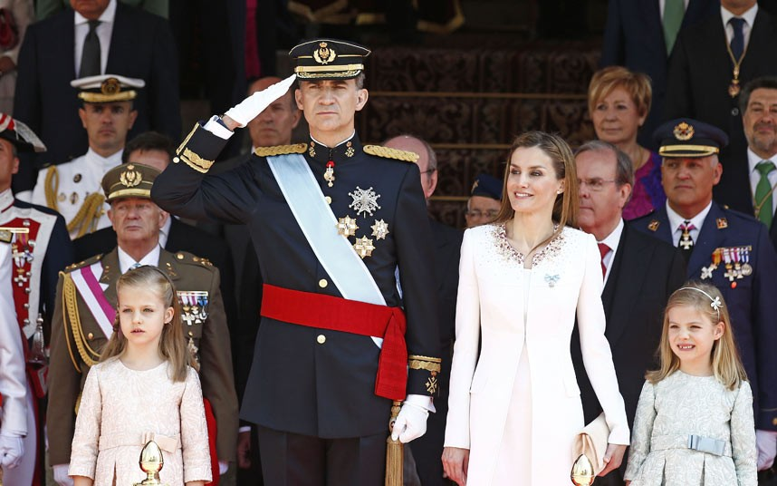
Felipe VI -- Rey de España
El 18 de junio de 2014, su padre, Juan Carlos I abdicó
El 19 de junio de 2014, fue proclamado Rey
No es el primogénito, pero es el
hijo solo
Tiene empleo militar de
capitán general del ejército

Slide 28
Fuentes--Fernando y Isabel
Fernando II el Católico. (n.d.). Retrieved May 30, 2016, from http://www.biografiasyvidas.com/biografia/f/fernando_ii.htm
Isabel I la Católica. (n.d.). Retrieved May 30, 2016, from http://www.biografiasyvidas.com/biografia/i/isabel_i_catolica.htm
La boda clandestina de Isabel y Fernando. (n.d.). Retrieved May 30, 2016, from http://arquehistoria.com/la-boda-clandestina-de-isabel-y-fernando-4604
La Guerra de Granada. (n.d.). Retrieved May 31, 2016, from http://www.grandesbatallas.es/batalla de granada.html
Los Reyes Católicos. (n.d.). Retrieved May 30, 2016, from http://www.biografiasyvidas.com/biografia/r/reyes_catolicos.htm
Santa Hermandad. (n.d.). Retrieved May 31, 2016, from http://enciclopedia.us.es/index.php/Santa_Hermandad

Slide 29
Carlos III -- Fuentes
Buescher, J. (n.f.). Estuvo recuperado el 29 de mayo 2016, de http://teachinghistory.org/history-content/ask-a-historian/22894
Carlos III. (n.f.). Estuvo recuperado el 24 de mayo 2016, de http://www.biografiasyvidas.com/viografia/c/carlos_iii.htm
Carlos III. Rey de Espana (1716-1788). (n.f.). Estuvo recuperado el 24 de mayo 2016, de http://www.mcnbiografias.com/app-bio/do/show?key=carlos-iii-rey-de-espana
Diaz, R.F. (n.f.). Los Borbones. Estuvo recuperado el 24 de mayo 2016, de http://www.cervantesvirtual.com/bib/historia/monarquia/carlos3.shtml

Slide 30
Felipe V- Fuentes
Historia. (n.d.) Retrieved May 31, 2016, from http://www.rae.es/la-institucion/historia
Lopez, I. (1994). Felipe V y la Monarquía Católica durante la Guerra de Sucesión. Espacio, Tiempo y Forma, Serie IV. Retrieved from http://e-spacio.uned.es/fez/eserv.php?pid=bibliuned:ETFSerie4-7EC8367C-E744-C6F9-CE1C-A43FCA819549&dsID=Documento.pdf
Philip V. Encyclopedia of World Biography. 2004. (2004). Philip V (Spain) (1683–1746; Ruled 1700–1724, 1724–1746). Retrieved May 31, 2016, from http://www.encyclopedia.com/topic/Philip_V_(Spain).aspx

Slide 31
Franco -- Fuentes
Francisco Franco Bahamonde (Diciembre 1999). Estuvo recuperado el 30 de mayo, De http://www.buscabiografias.com/biografia/verDetalle/651/Francisco%20Franco%20Bahamonde
Francisco Franco Bahamonde (n.f.). Estuvo recuperado el 30 de mayo, de http://www.biografiasyvidas.com/biografia/f/franco.htm
La Segunda Republica Espanola (n.f.). Estuvo recuperado el 30 de mayo, de http://www.donquijote.org/cultura/espana/historia/la-segunda-republica-espanola
La fortuna de los Franco: la familia tiene un patrimonio de 500 millones (n.f). Estuvo recuperado el 30 de mayo, de http://www.eleconomista.es/economia/noticias/319632/11/07/La-fortuna-de-los-Franco-la-familia-tiene-un-patrimonio-de-500-millones.html

Slide 32
Felipe VI -- Fuentes
Biografía de su Majestad el Rey (n.f.). Estuvo recuperado el 29 de mayo 2016, de http://www.casareal.es/ES/familiareal/reyfelipe/paginas/biografia.aspx
Felipe de Borbon - Felipe VI de Espana (n.f.). Estuvo recuperado el 29 de mayo 2016, de http://www.buscabiografias.com/biografia/verDetalle/1942/Felipe%20de%20Borbon
Felipe VI, Nuevo Rey (n.f.). Estuvo recuperado el 29 de mayo 2016, de http://www.rtve.es/noticias/proclamacion-felipe-vi/biografia/
Profile: Spain’s King Felipe VI (19 de junio 2014). Estuvo recuperado el 29 de mayo 2016, de http://www.bbc.com/news/world-europe-27664022

